Slide 1

电动车窗玻璃升降器拆装

Slide 2

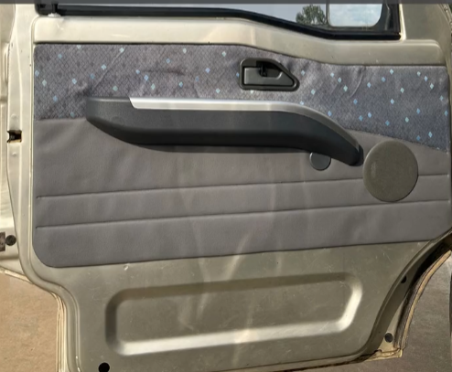
第一步，选择合适的工具，先拆下车窗的内饰板和后视镜的内饰三角板，在拆装时，先找到隐藏的固定丝及塑料卡扣，将固定丝及卡扣取下，将线束插头拔下，将内外门把手拉线拆下，注意不要将内饰划伤。

Slide 3
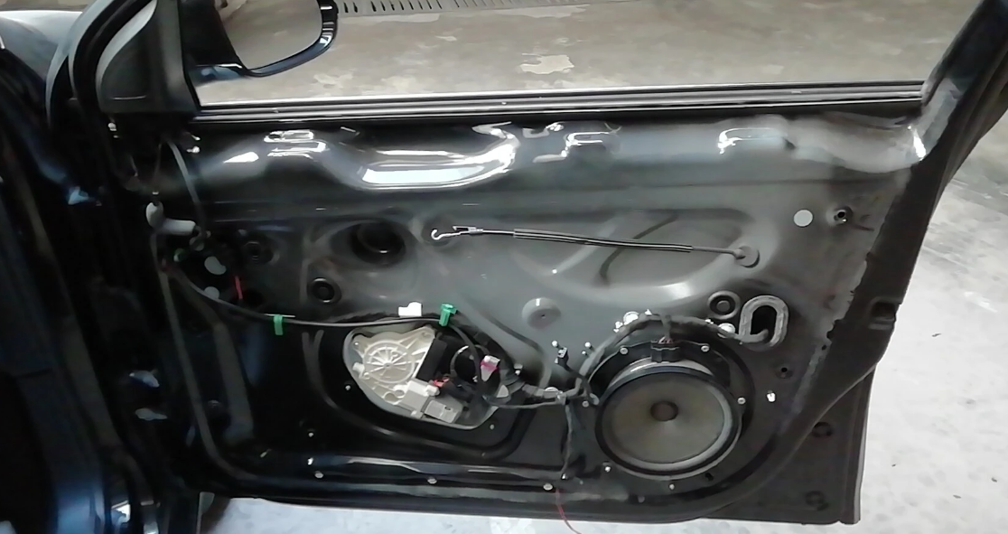
第二步，将车门内部的密封塑料垫拆下，注意不要拆坏，要轻拿轻放，然后给车窗通电将车窗降到或升到合适的位置，选10mm的套筒将车窗玻璃的固定丝拆下，将车窗玻璃用胶带固定在车窗门框上或者也可以取出，如果取出玻璃时，一定要先取出玻璃大头，然后再取出小头。将玻璃放到安全的位置。不要将玻璃弄坏。

Slide 4
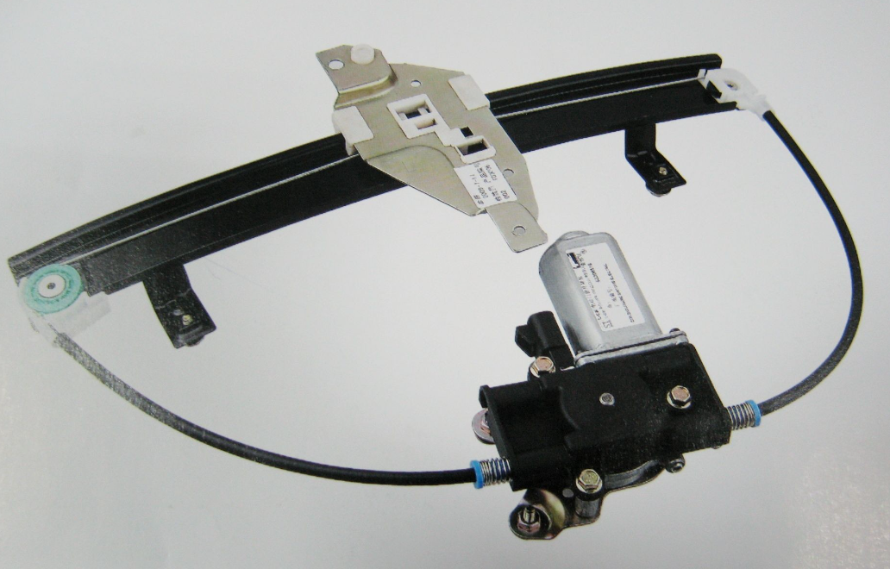
第三步，选择合适工具，拆下玻璃升降器的四条固定丝，拔下电机线束插头，将玻璃升降器取出，检查钢丝绳拉线及电机是否损坏。如果损坏的话，直接更换新品。

Slide 5
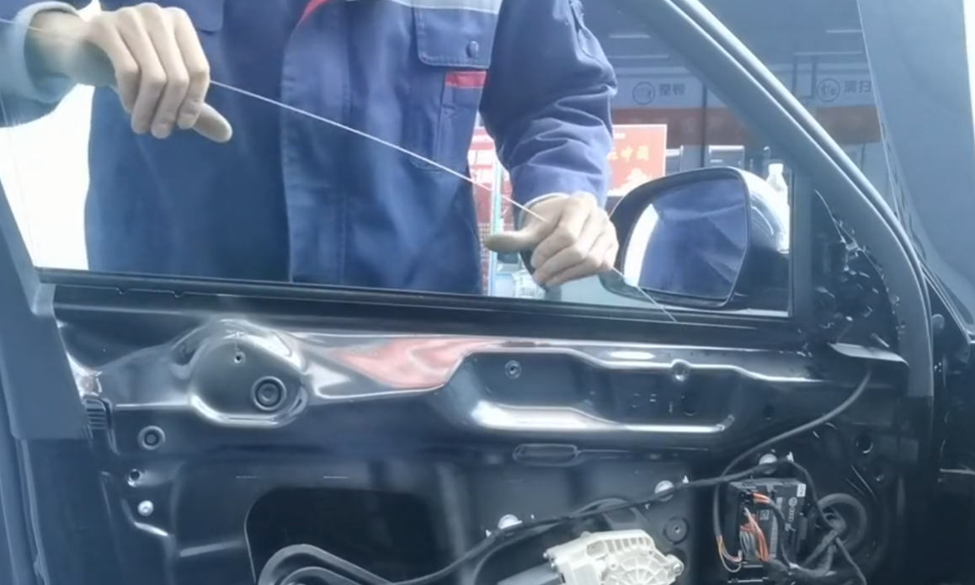
第四步，安装玻璃升降器，调整好位置后，选择合适的套筒，将玻璃升降器的四条固定丝进行固定。将电机插头插上。连接上开关，将升降器移动到合适的位置，然后再安装车窗玻璃，将玻璃固定丝拧紧，贴上密封垫，用卡扣将密封垫固定。按动开关，检查车窗玻璃是否工作正常。

Slide 6
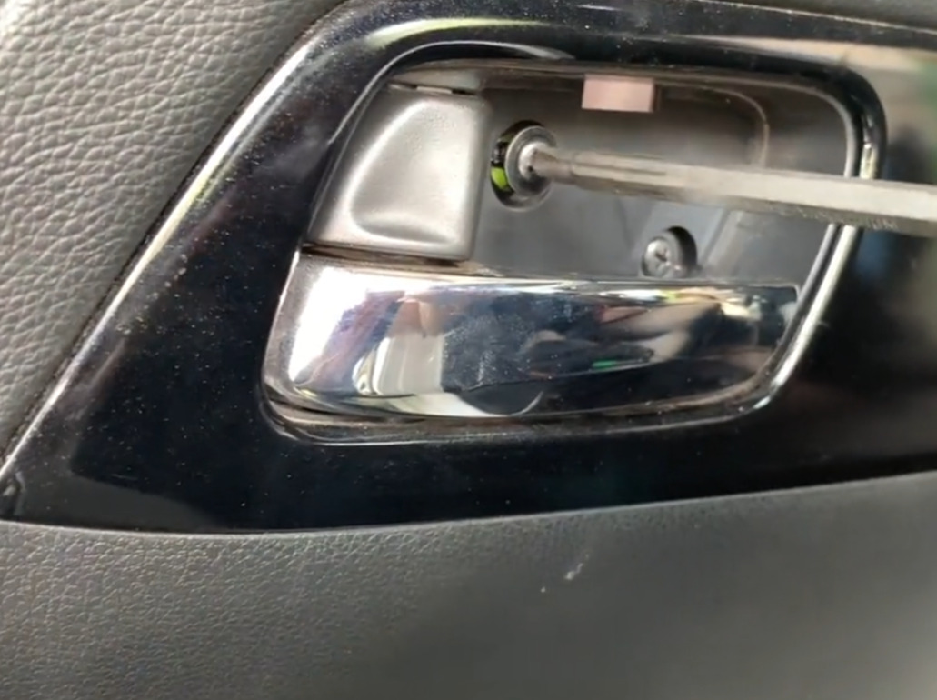
第五步，安装内饰板，先将门把手拉线安装好，然后再将内饰板固定，如果塑料卡扣有损坏的话，直接更换新品，再将开关插头连接好，开关安装到位，用固定丝将内饰板固定好。

Slide 7
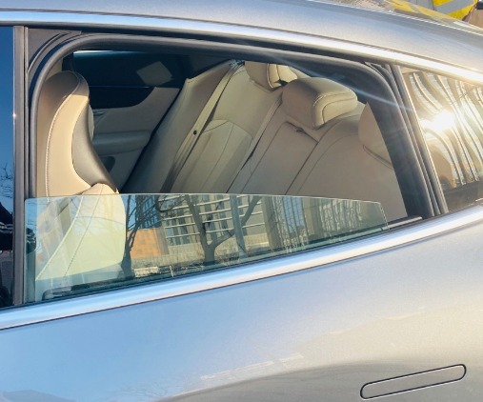
第六步，最后一定要给车窗通电试验，检查车窗运行是否轻松自如，无异响。

